Slide 1
3주차 실습 보고서
학번: 2019212978
이름: 고영민

Slide 2
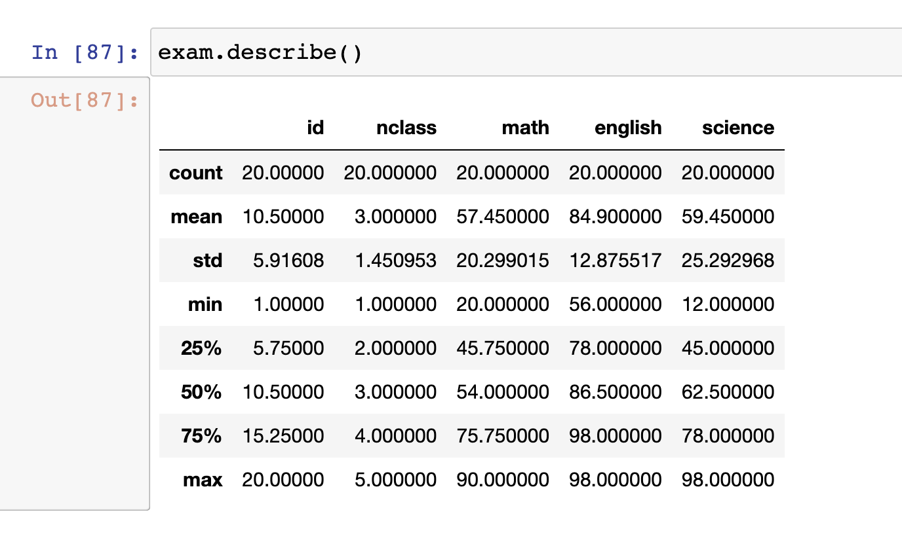
1. 103p 실습

Slide 3
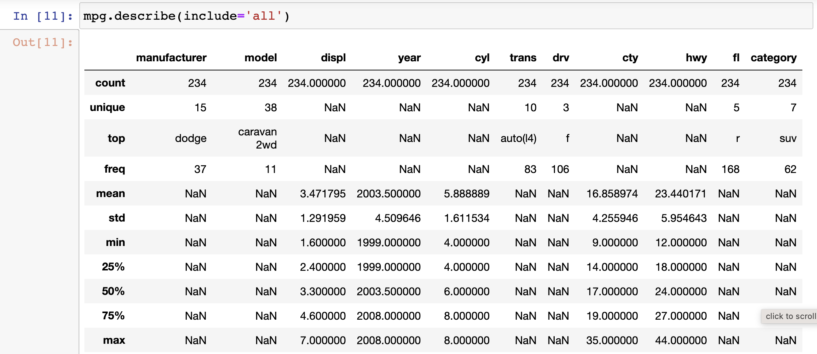
2. 108p 실습

Slide 4
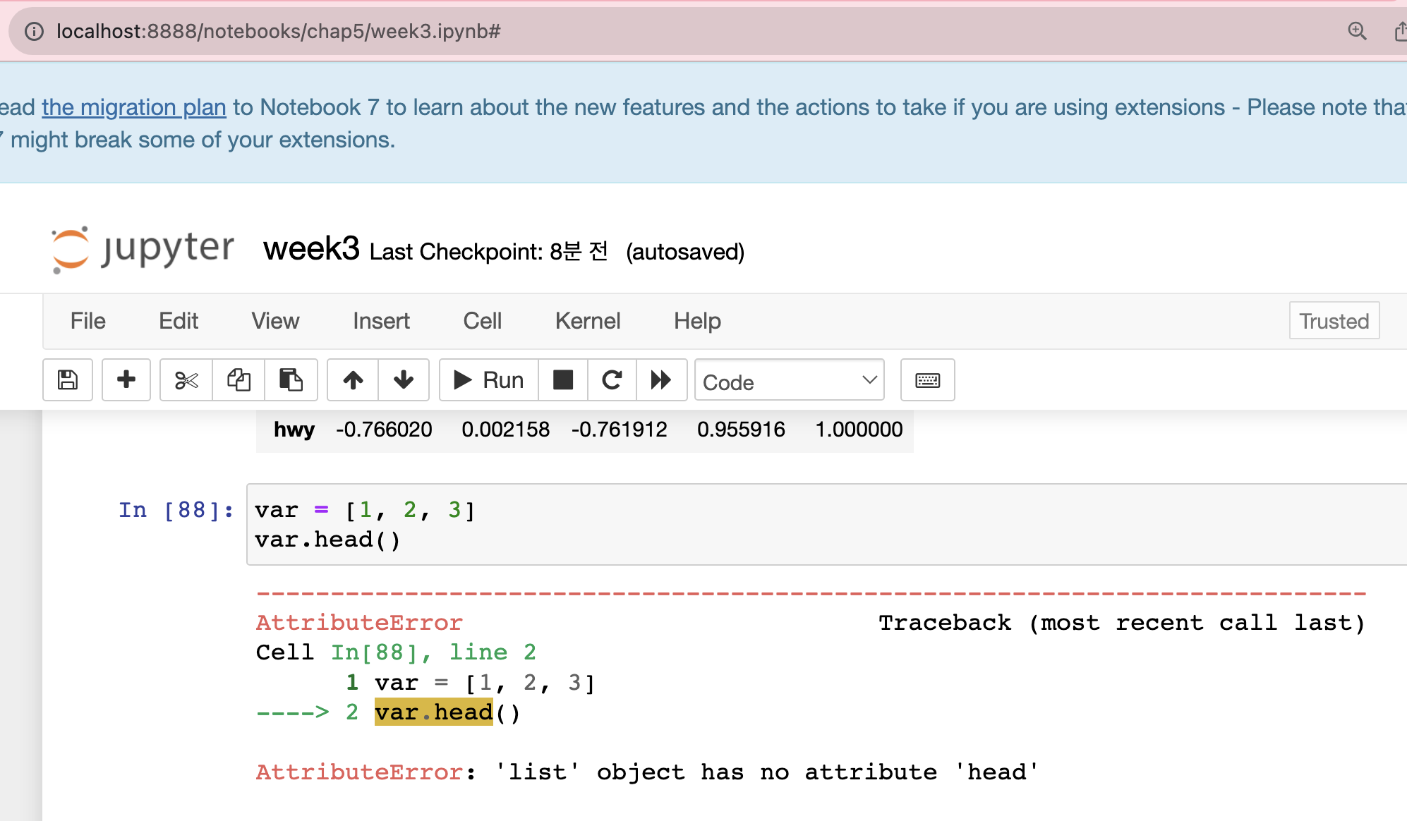
3. 110p 3번 실습

Slide 5
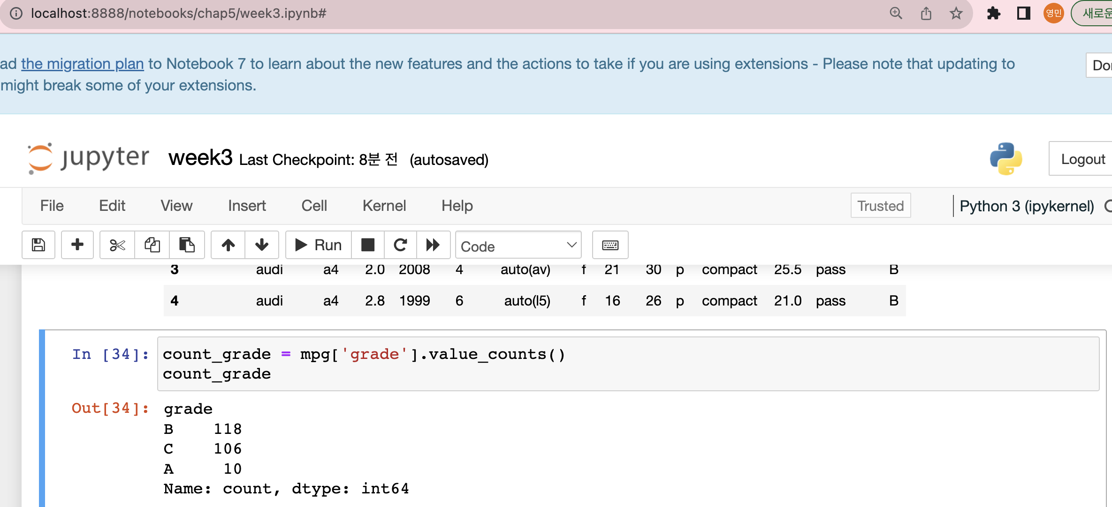
4. 124p 2번 실습

